Slide 1


REPORTE DE VENTAS
AdventureWorks
General
Home
EEUU

Slide 2
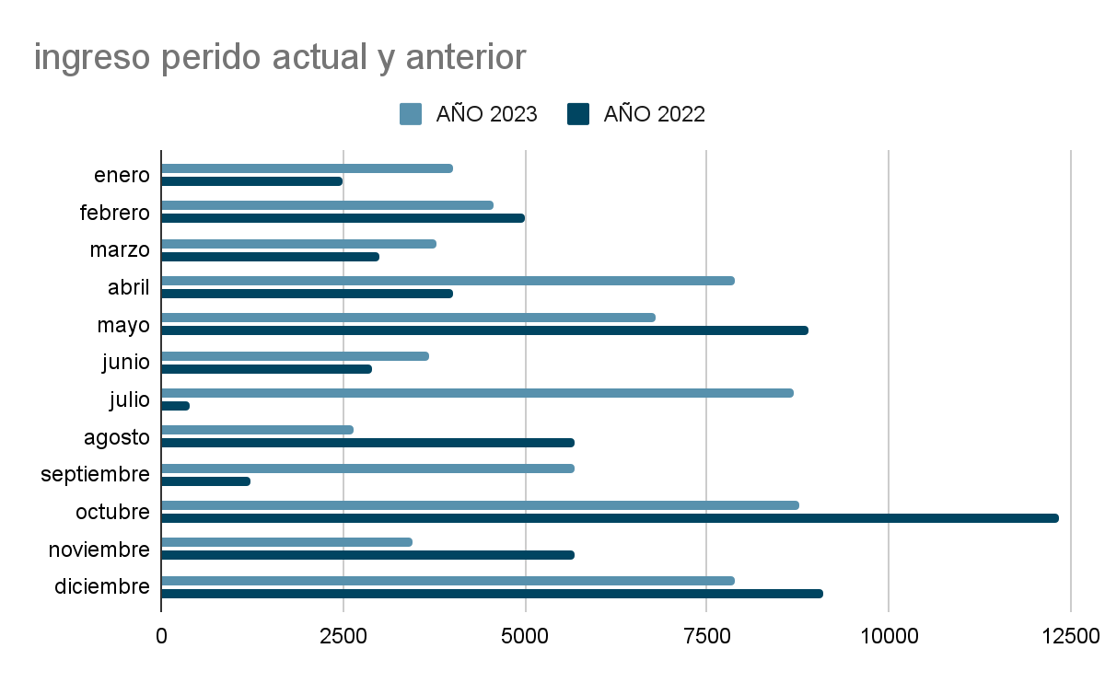
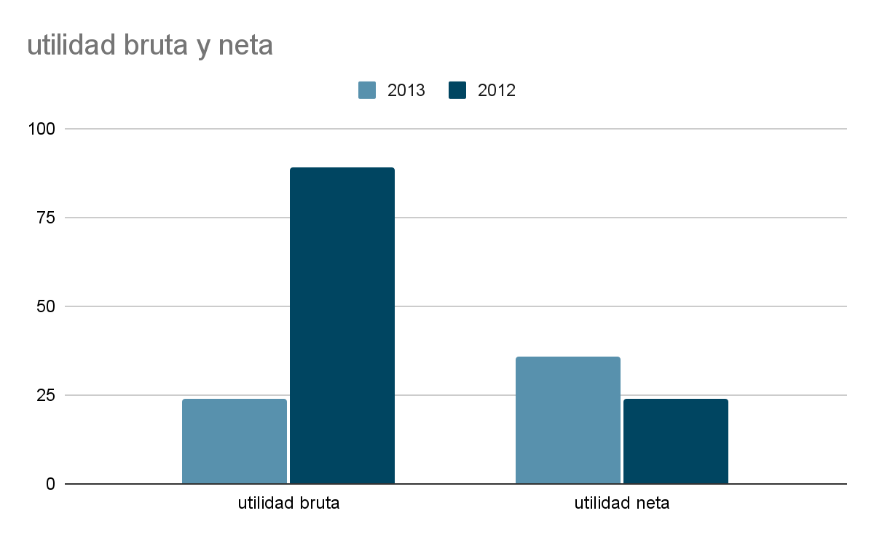
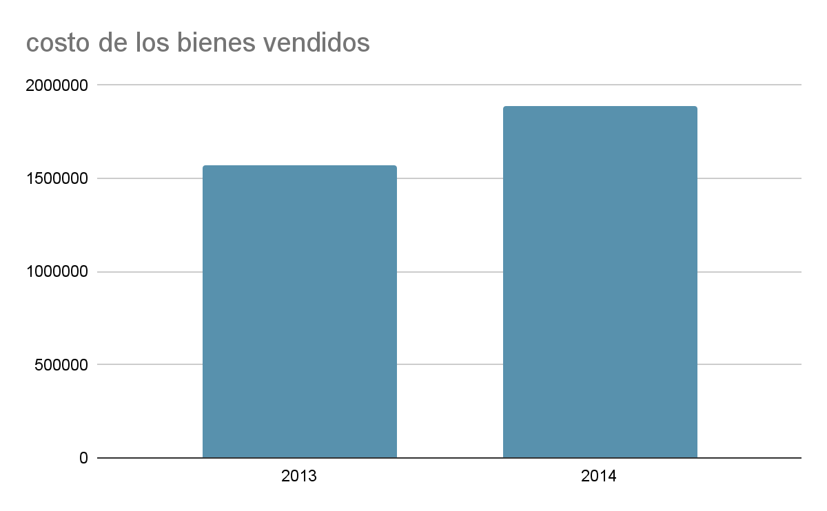
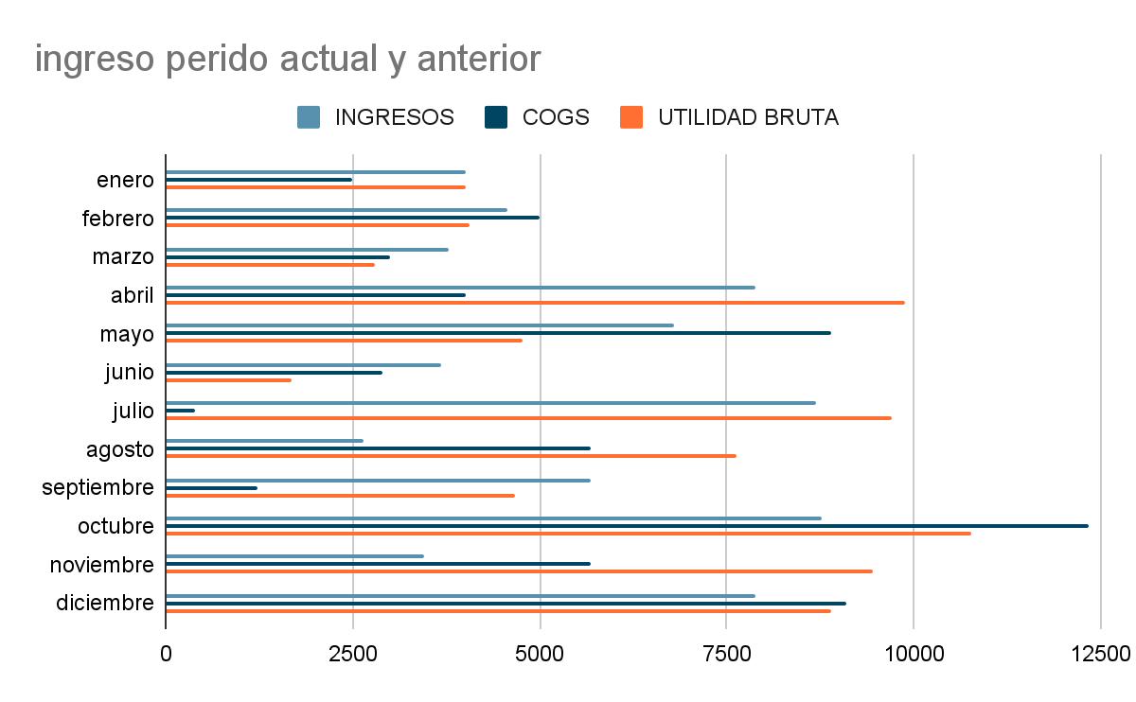
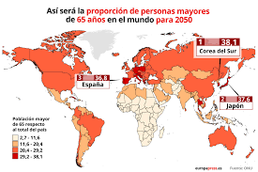
Ingresos Totales
29mill
Costo Total
17mill
clientes Totales
18mil
Inicio
Home
EEUU
Cantidad vendida
65mil
jj
Filtro por año
2023
Category
—--

Slide 3
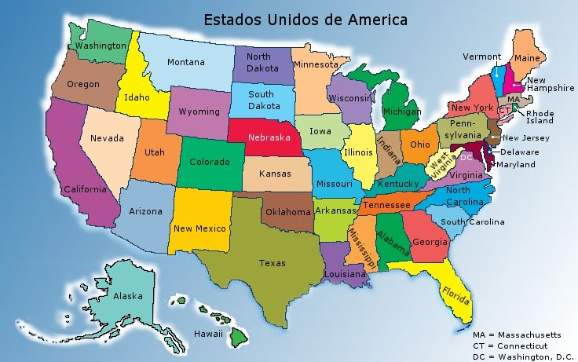
Inicio
Home
EEUU
Filtro por año
2023
Category
—--
jj

